Slide 1
Algorithmes classiques sur les tables
Table non triée

Slide 2
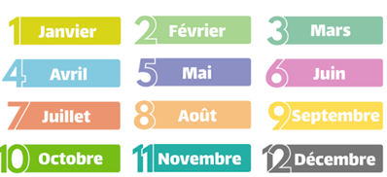

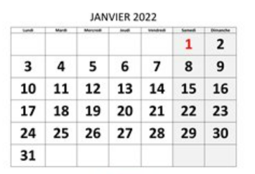
Table de taille fixe : exemples

Slide 3

Table de taille fixe : exemples
Table des noms des 12 mois d’une année
String[] tableMois = {"janvier","fevrier","mars","avril","mai","juin","juillet","aout","septembre","octobre","novembre","decembre"};
Notes:
La numérotation des indices commence à 0 en Java !

Slide 4
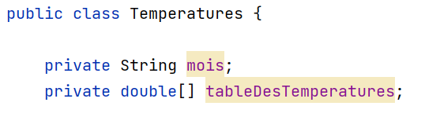
Table de taille fixe : exemples
Table des températures des 31 jours du mois de janvier

Slide 5
Table de taille fixe : exemples
Table des températures des 31 jours du mois de janvier
Notes:
méthodes classiques et puis d’autres nbreJoursDeGel() …

Slide 6
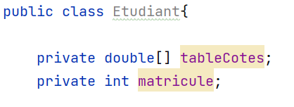
Table de taille fixe : exemples
Table des cotes d’un étudiant
tableCotes = new double[?];

Slide 7
En Java : Allocation dynamique
En Java : la fixation de la taille du tableau et donc aussi l'allocation de mémoire se font dynamiquement, lors de l'exécution du programme et pas dès la compilation.
System.out.println("Entrez le nombre de cotes :");
int nbrCotes = scanner.nextInt();
tableCotes = new double[nbrCotes];

Slide 8
Table de taille fixe : algorithmes classiques
get
set
contient
min
max
somme (moyenne)
Si les éléments sont comparables
Si les éléments sont des nombres

Slide 9
Complexité des algorithmes : 1ère approche
N → nombre d’éléments dans la table.
O(1) → le coût (d’exécution) ne dépend pas de la taille de la table
Quel que soit le nombre d’éléments dans la table, le coût est fixe
coût « constant »
O(N) → le coût (d’exécution) dépend de la taille de la table
Plus il y a d’éléments, plus le coût sera élevé !
coût « linéaire »
Notes:
On n’essaye pas de chiffrer le coût. On veut juste savoir s’il dépend de la taille de la table
Ce n’est pas le coût en terme de capacité mémoire ! Il est évident que plus la taille de la table est élevée, plus elle va prendre de la place en mémoire.

Slide 10
Complexité des algorithmes : 1ère approche
get O(1)
set O(1)
contient O(N)
min O(N)
max O(N)
somme O(N)
Notes:
Toujours « imaginer » le pire des cas pour les méthodes avec arrêt prématuré du parcours de la table (pas de O(N/2) par exemple)

Slide 11
Table de taille variable
La table sert à stocker des éléments de même type.
Le nombre d’éléments varie dans le temps.

Slide 12
Table de taille variable : algorithmes classiques
get
set
contient
min
max
somme

Slide 13
Table de taille variable : algorithmes classiques
ajout
suppression

Slide 14

Table de taille variable : ajout
Exemple : participants à une croisière

Slide 15

Table de taille variable : ajout
Exemple : participants à une croisière

Slide 16
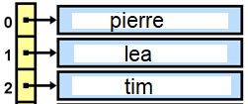
Table de taille variable : ajout
Exemple : participants à une croisière

Slide 17
En Java : Allocation dynamique
En Java :
La fixation de la taille du tableau et donc aussi l'allocation de mémoire se font dynamiquement.
☹
Une fois l’allocation réalisée, la taille ne peut être modifiée!

Slide 18
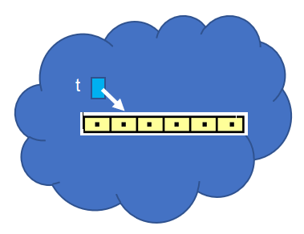
En Java : Allocation dynamique
En Java :
Une fois l’allocation réalisée, la taille ne peut être modifiée!
☹

Slide 19
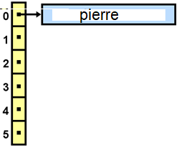
Table de taille variable en Java : ajout
Exemple : participants à une croisière (max 6 participants)
La taille physique est 6 – la taille logique est 1

Slide 20
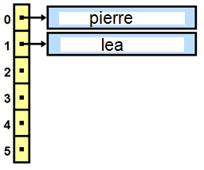
Table de taille variable en Java : ajout
Exemple : participants à une croisière (max 6 participants)
La taille physique est 6 – la taille logique est 2

Slide 21
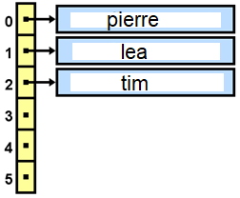
Table de taille variable en Java : ajout
Exemple : participants à une croisière (max 6 participants)
La taille physique est 6 – la taille logique est 3

Slide 22
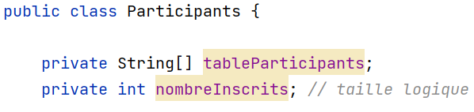

Table de taille variable en Java : taille logique – taille physique
Exemple : participants à une croisière

Slide 23
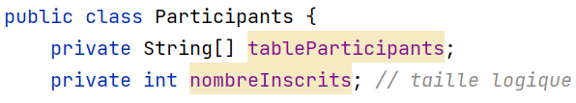
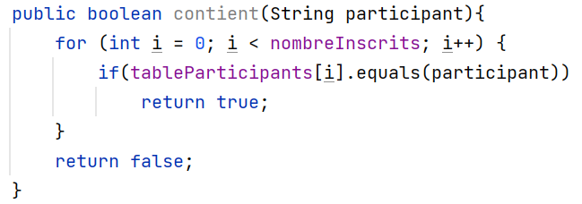
Table de taille variable en Java : taille logique – taille physique
Exemple : participants à une croisière

Slide 24
Algorithmes d’ajout et de suppression
Algorithmes ajout et suppression
Complexité : va dépendre de ce qu’on attend de la table

Slide 25
Algorithmes d’ajout et de suppression : variante 1
Condition :
l’ordre des éléments dans la table n’a aucune importance
→
Table sans « trou »
Les éléments occupent les premières cases de la table
Taille logique : le nombre de cases occupées

Slide 26
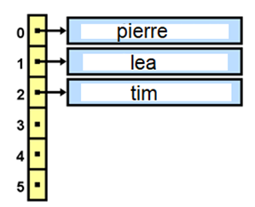
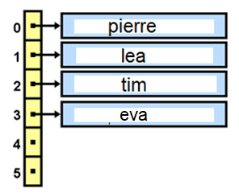
Algorithme d’ajout : variante 1
Algorithme d’ajout : « on ajoute en « fin » de table »
☺
O(1)

Slide 27
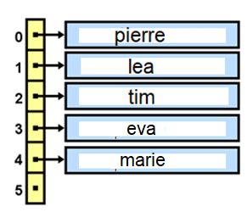
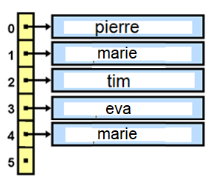

Algorithme de suppression : variante 1
Algorithme de suppression : « on remplace l’élément à supprimer par le dernier »
☺
O(1)
Notes:
On pourrait remettre le dernier à null. C’est inutile, il existe encore physiquement, mais plus logiquement !

Slide 28
Algorithme de suppression : variante 1
Algorithme de suppression : « on remplace l’élément à supprimer par le dernier » mais il faut d’abord rechercher l’élément à supprimer
☹
O(N)

Slide 29
table redimensionnable
La fixation de la taille du tableau et donc aussi l'allocation de mémoire se font dynamiquement.
☹
Une fois l’allocation réalisée, la taille ne peut être modifiée.
☺
Il existe un « stratagème » pour contourner ce problème !

Slide 30
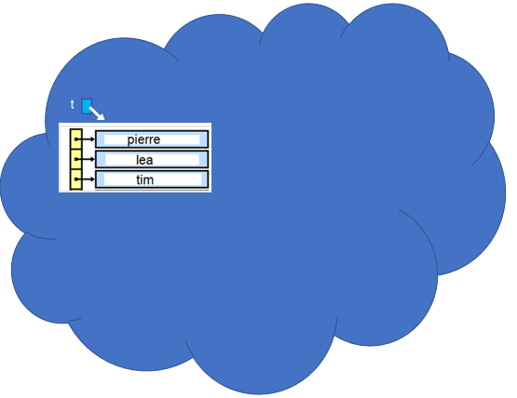
table redimensionnable

Slide 31
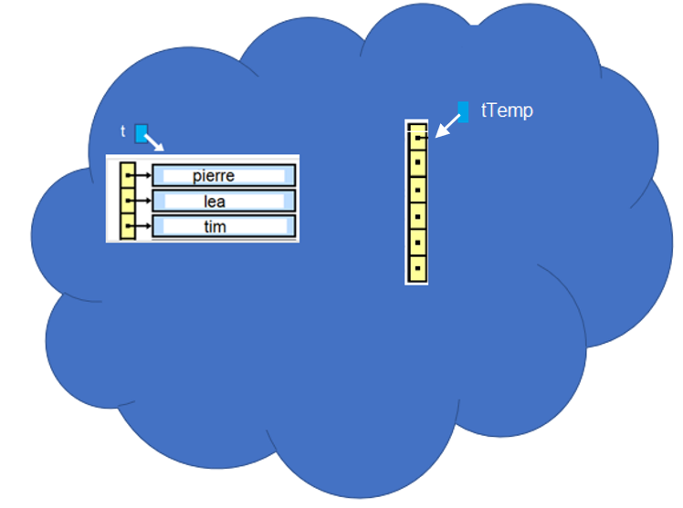
table redimensionnable

Slide 32
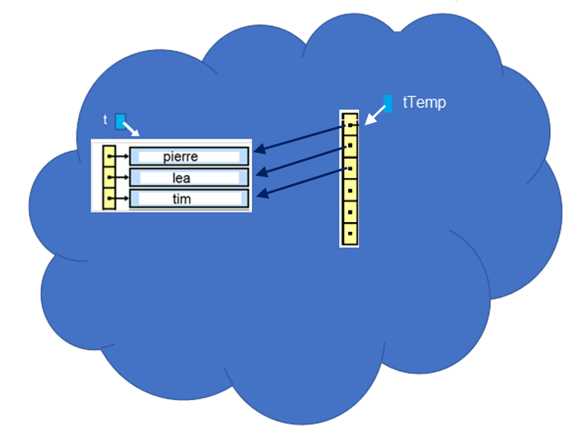
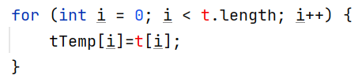
table redimensionnable

Slide 33
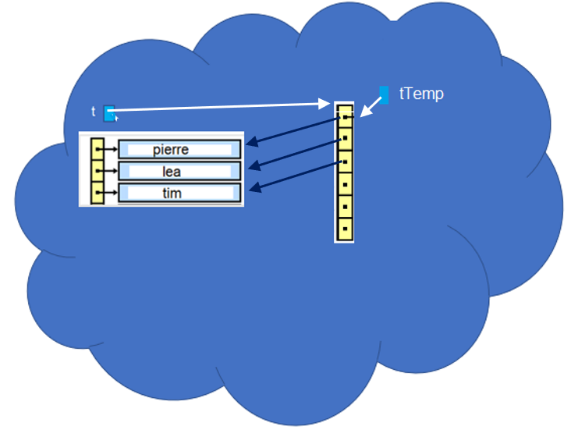

table redimensionnable

Slide 34
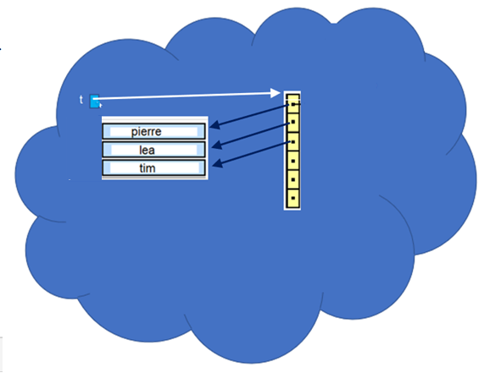
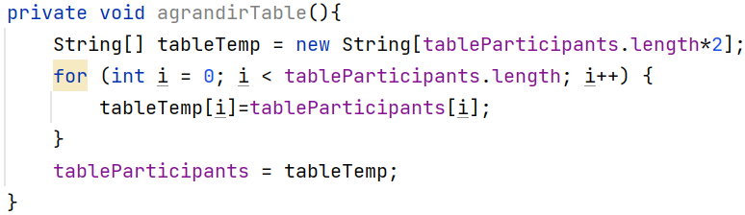
table redimensionnable

Slide 35

ArrayList
L’ArrayList est implémentée via une table redimensionnable.
L’ordre dans lequel les éléments ont été ajoutés est conservé.
(autre variante)
SD1

